Slide 1
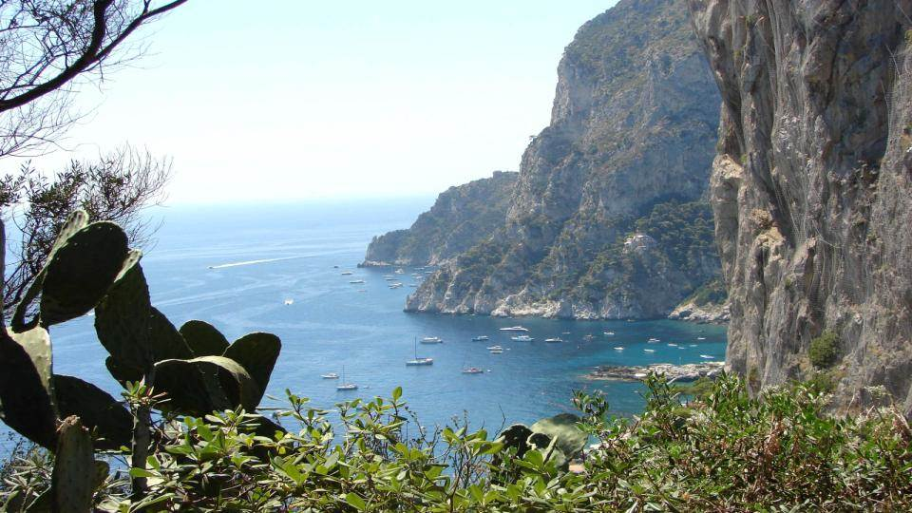
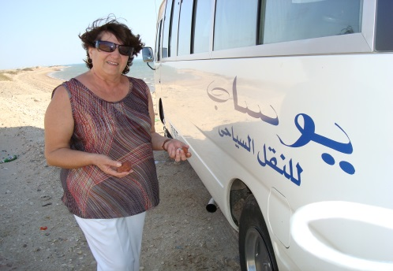
MAR
VERMELHO
PEDRAS CORAIS MARAVILHAS
DO MAR VERMELHO
Progressão Automática.

Slide 2
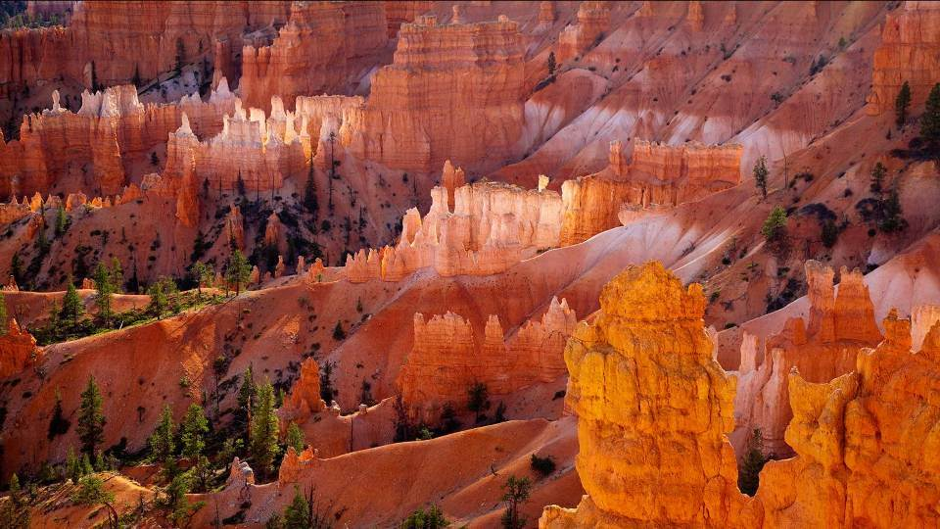
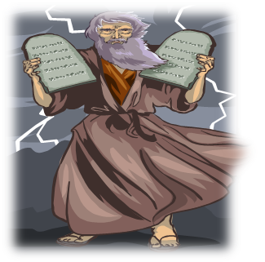
Depois da travessia do mar Vermelho, os israelitas vagaram durante 40 anos no deserto e Moisés morreu antes de chegarem à Terra Prometida (Palestina).
Esses fatos históricos foram por mim
relembrados durante uma viagem que eu e minha esposa fizemos por essas terras sagradas. No momento em que o avistamos, sentimos muita sinergia, propiciando-nos transcrever algumas informações recebidas no local.

Slide 3
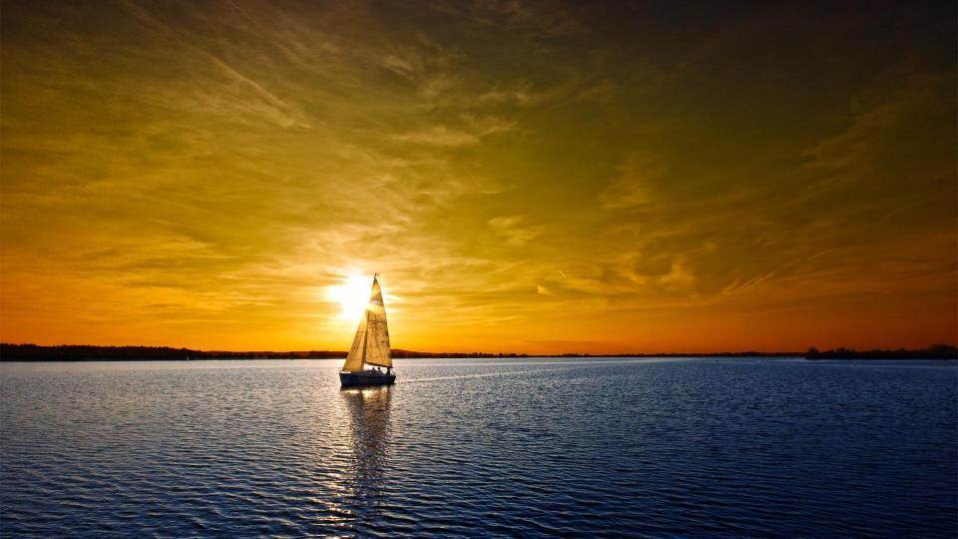
Durante o caminho, da cidade do Cairo até Israel, percorremos 600 quilômetros em uma estrada asfaltada no meio do deserto. O guia que nos acompanhava passava inúmeras informações dos costumes de seu povo e ficamos aterrorizados com algumas colocações que, se aplicadas por aqui, teríamos calafrios na espinha.

Slide 4
Lá pelas alturas de não sei quando, um dos condutores da van parou em um determinado momento e disse com todas as letras: “Estamos em frente ao Mar Vermelho”, que alegria! Pois já era esperado, fazia algum tempo!

Slide 5
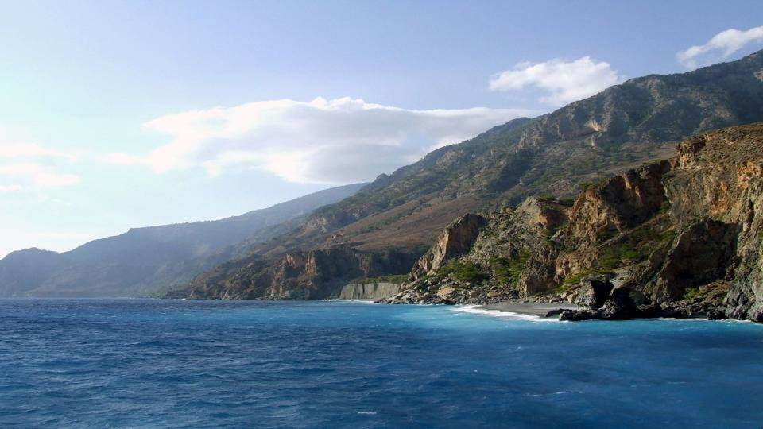
No interior da van havia ar condicionado e muita água gelada que amenizaram a situação. Não se podia nem abrir a janela, que era uma gritaria louca entre nós, os nove brasileiros que faziam a travessia.

Slide 6
Ao contrário do que se diz seu nome, Mar Vermelho é, na verdade, azul-esverdeado. Ele foi batizado de Vermelho devido à presença em suas águas de uma alga específica, que, quando floresce, torna-o marrom-avermelhado.

Slide 7
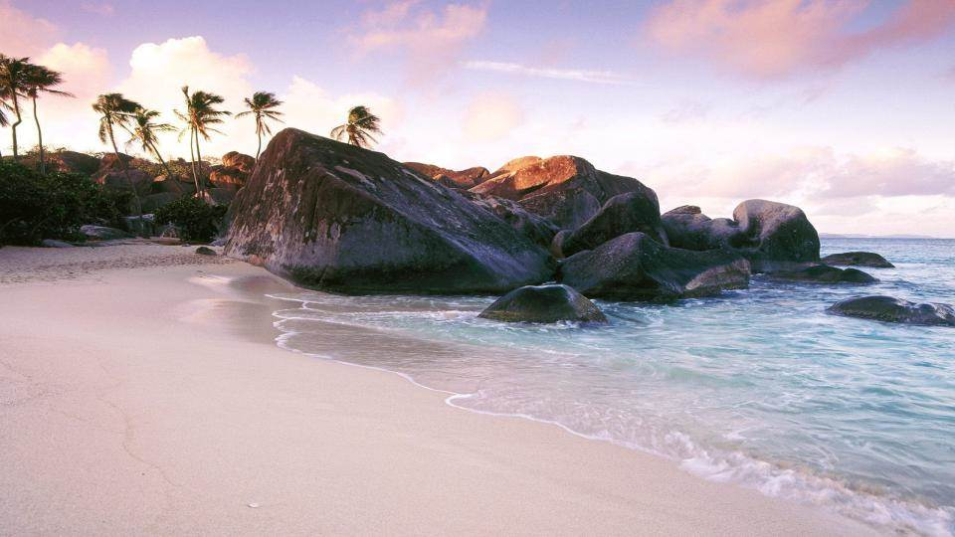
Por ser isolado, não há grandes cidades na região. Suas margens são desérticas e praticamente desabitadas e, por sua alta salinidade, o Mar Vermelho tem recifes de corais extremamente ricos em biodiversidade e ainda, em excelente estado de conservação.

Slide 8
Há 25 milhões de anos, placas tectônicas começaram a se mover em direções opostas e formaram a Mar Vermelho. Elas continuam se movimentando e vão lentamente transformá-lo em um novo oceano e, talvez uma nova situação, poderá custar ausência de seus belíssimos corais.

Slide 9

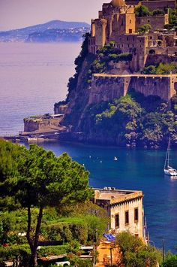
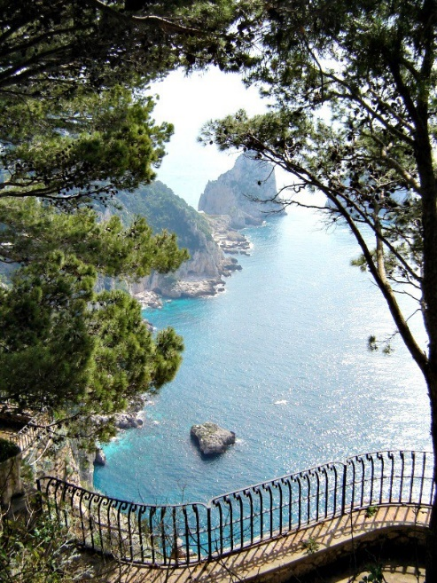
CRIAÇÃO / ROTEIRO / APRESENTAÇÃO
TONINHO VENDRAMINI
Arte Final
Acervo Pessoal
Músicas de Fundo
Êxodo
Fascination
Cantor: Pat Boone
ACESSE MEUS ESPAÇOS CULTURAIS E TORNE-SE MEU SEGUIDOR
http://vendraminiletras.blogspot.com/
www.sergrasan.com/toninhovendraminislides/
PARTICIPAÇÕES:
    ASSOCIAÇÃO DOS POETAS E ESCRITORES DE JUNDIAÍ E REGIÃO
ACADEMIA NACIONAL DE LETRAS DO PORTAL DO POETA BRASILEIRO - ACADÊMICO 28

